Slide 1
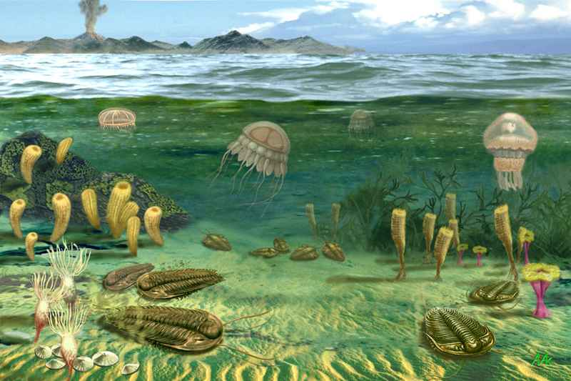

Slide 2
ОСНОВНЫЕ СВОЙСТВА ЖИВОГО
ДЫХАНИЕ
РАЗМНОЖЕНИЕ
РАЗДРАЖИМОСТЬ
ПИТАНИЕ
ДВИЖЕНИЕ
ВЫДЕЛЕНИЕ
РОСТ И РАЗВИТИЕ
ОБМЕН ВЕЩЕСТВ

Slide 3
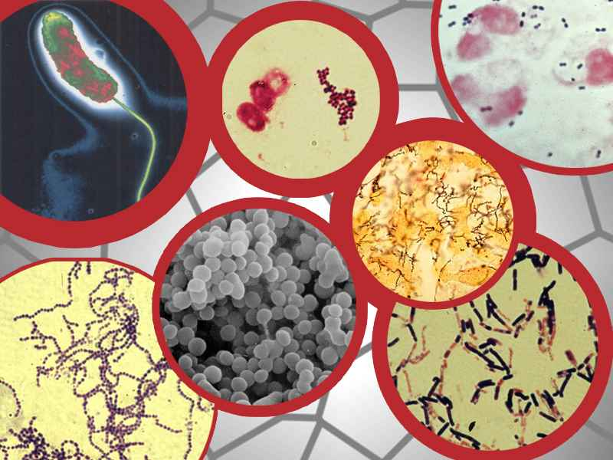
БАКТЕРИИ

Slide 4
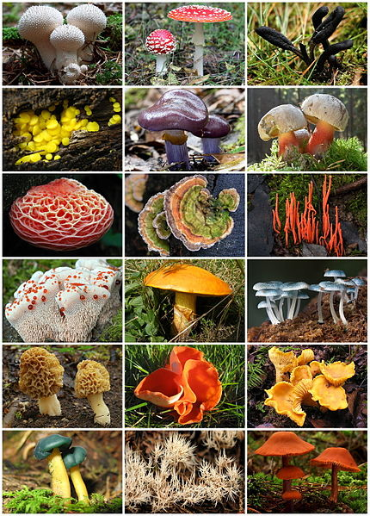
ГРИБЫ

Slide 5
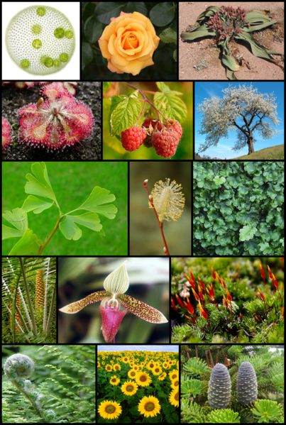
РАСТЕНИЯ

Slide 6
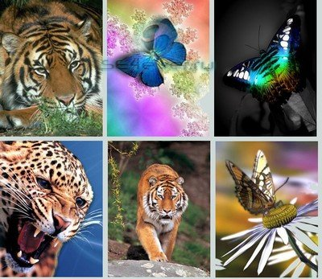
ЖИВОТНЫЕ

Slide 7
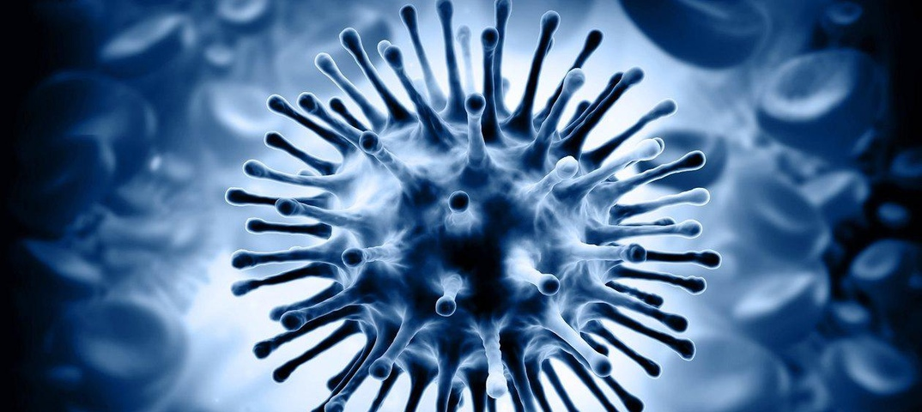
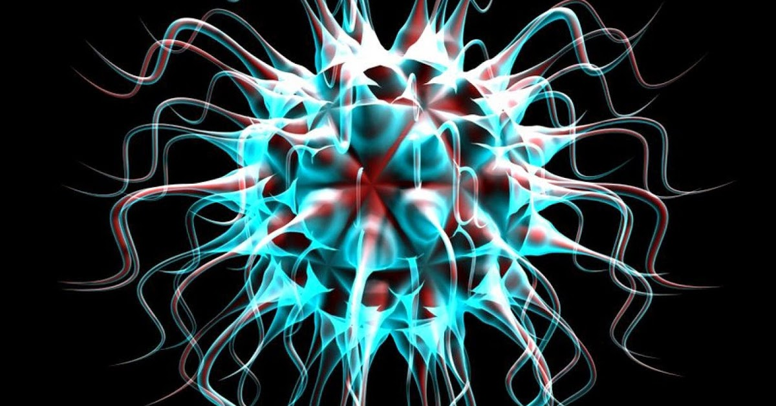
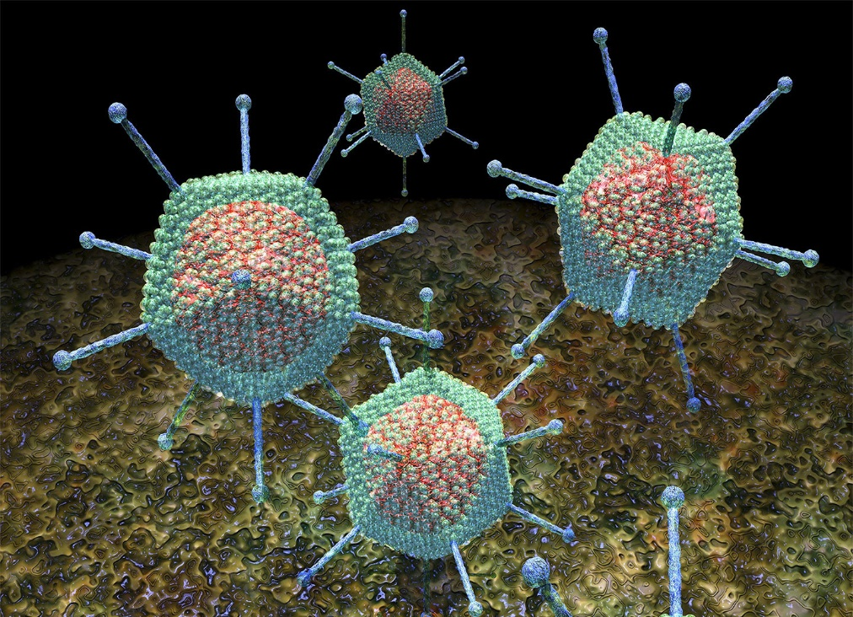
ВИРУСЫ

Slide 8
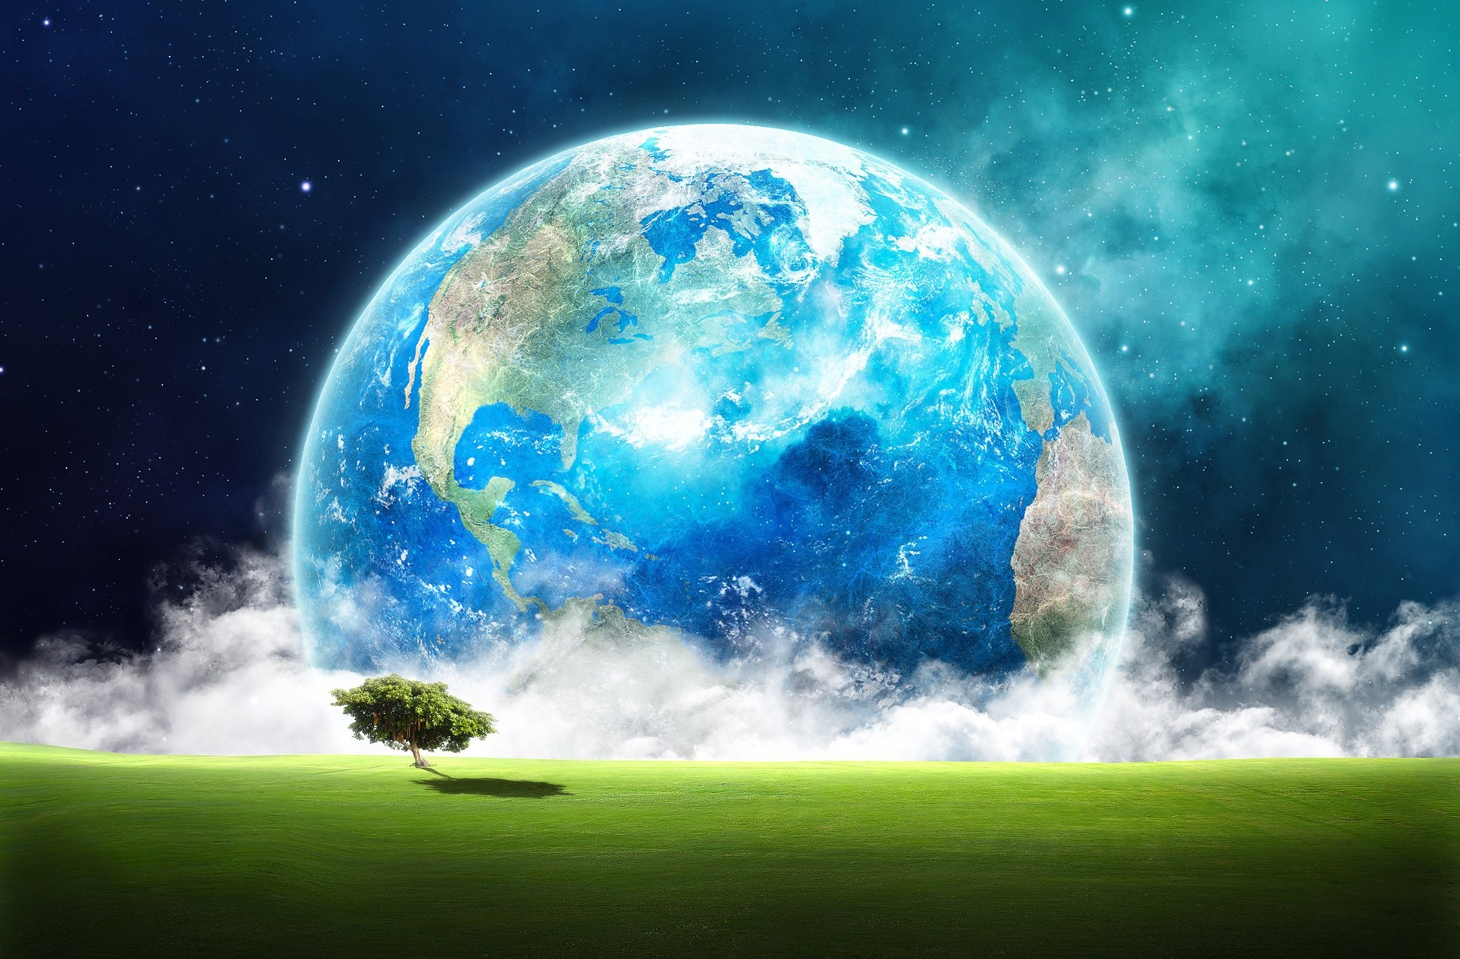

Slide 9
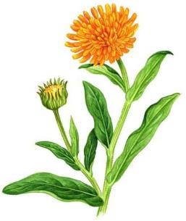
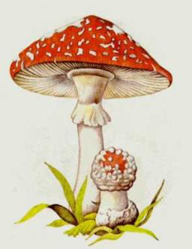
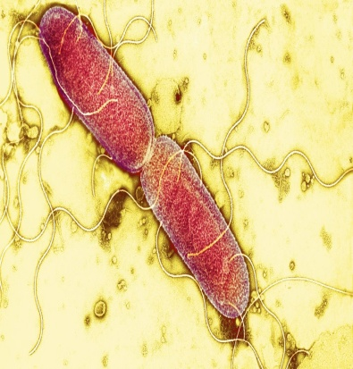
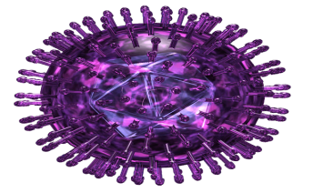
ЦАРСТВА ЖИВОЙ ПРИРОДЫ
Растения
Животные
Бактерии
Грибы
Вирусы

Slide 10
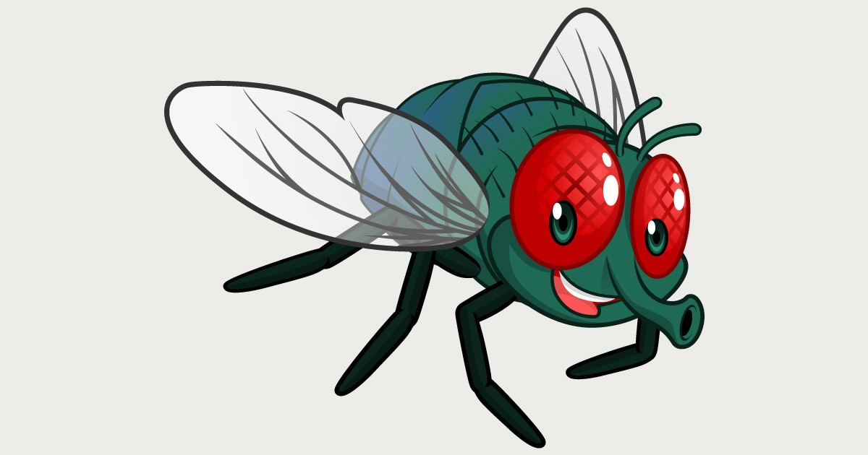

Slide 11
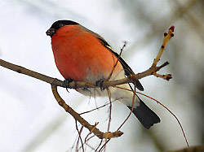
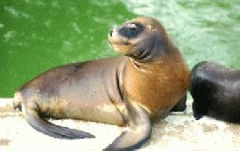
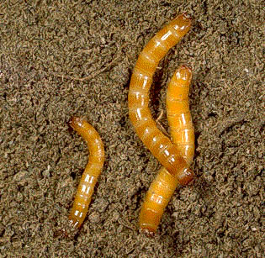
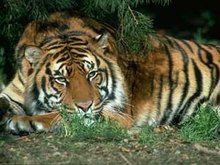
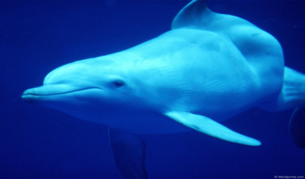
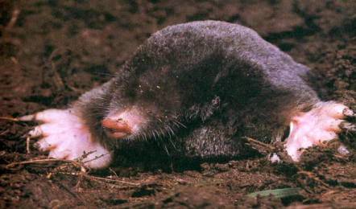
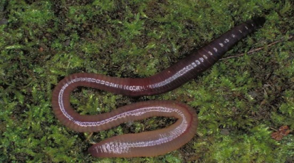
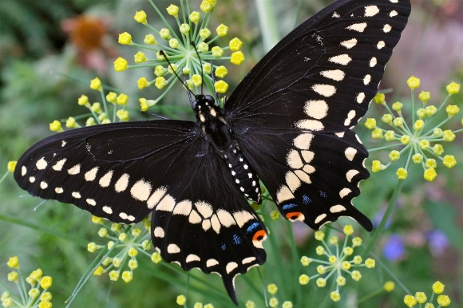
1 ГРУППА
2 ГРУППА
3 ГРУППА

Slide 12
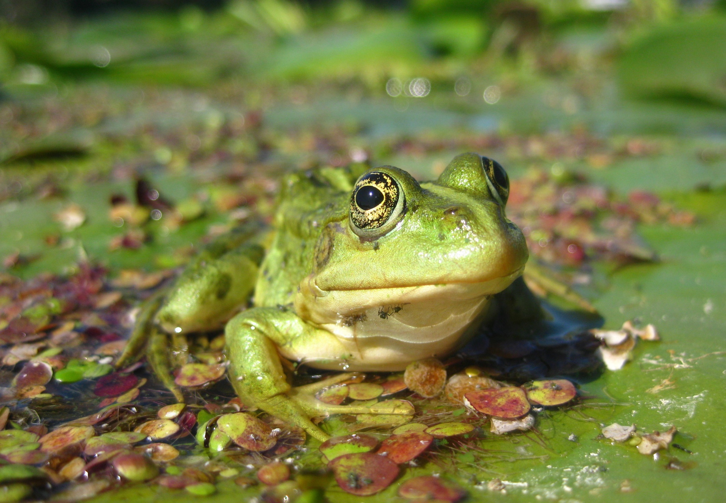

Slide 14
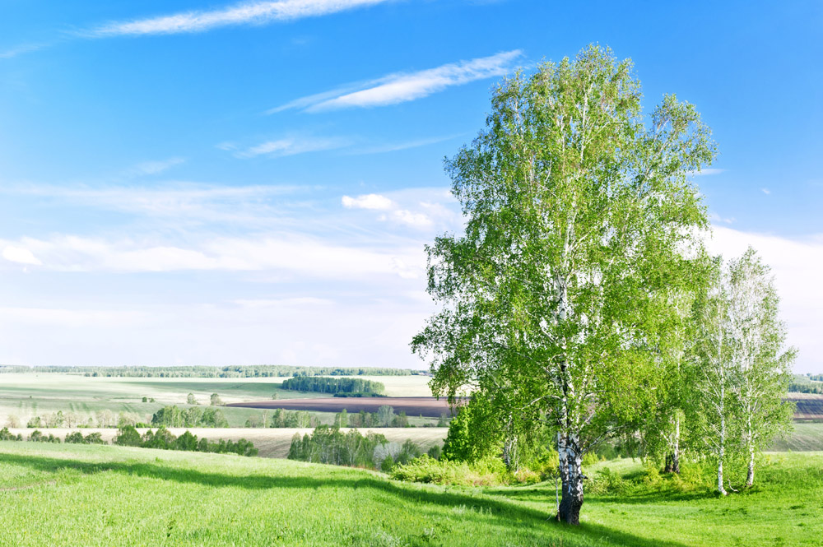
Береза – символ России

Slide 15
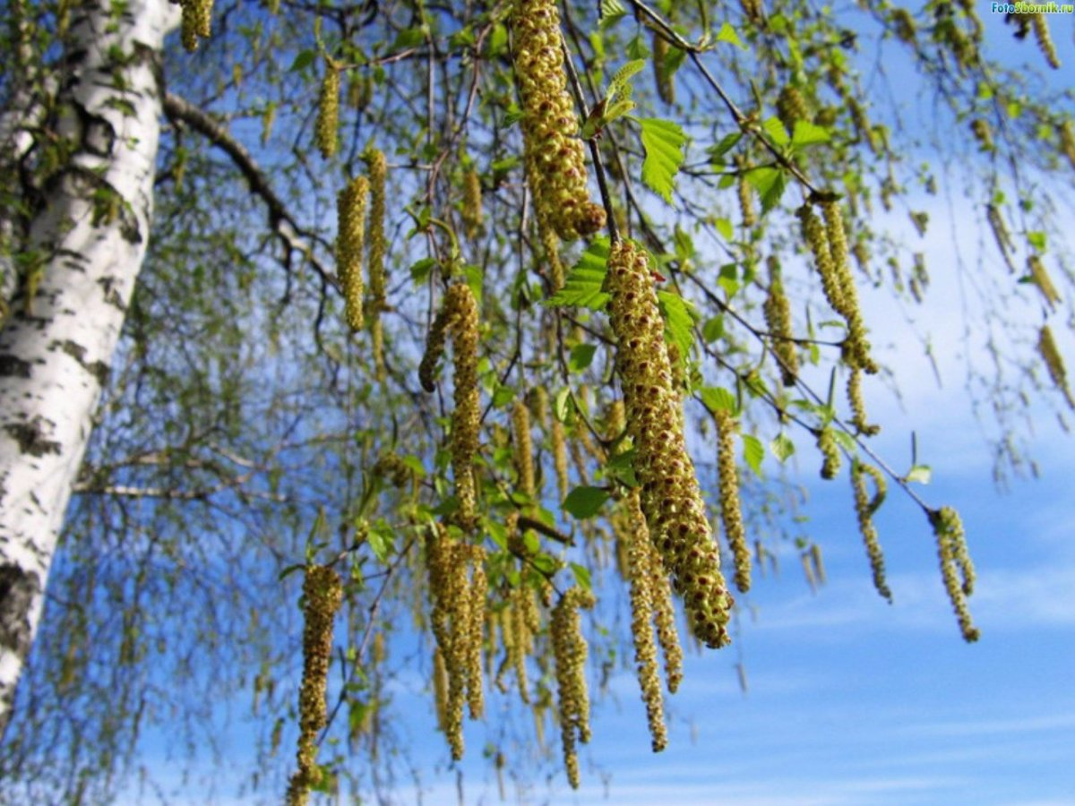
Береза – русская красавица

Slide 16
РЕФЛЕКСИЯ
ЗЕЛЕНЫЙ - Я УЗНАЛ(А) МНОГО НОВОГО, ВСЕ УСВОИЛ(А), МНЕ БЫЛО ИНТЕРЕСНО
ЖЕЛТЫЙ – Я НЕ ВСЕ ПОНЯЛ(А) И УСВОИЛА, НА УРОКЕ МНЕ БЫЛО НЕМНОГО ТРУДНО
КРАСНЫЙ – Я НИЧЕГО НЕ УЗНАЛ(А), НА УРОКЕ МНЕ БЫЛО СОВСЕМ НЕ ИНТЕРЕСНО И СКУЧНО

Slide 17
ДОМАШНЕЕ ЗАДАНИЕ
1. ПАРАГРАФ 21 – ЧИТАТЬ
СТРАНИЦА 108 ОТВЕТИТЬ НА ВОПРОСЫ 3,8
2.НАПИСАТЬ СОЧИНЕНИЕ – РАССУЖДЕНИЕ НА ТЕМУ «Какое влияние оказывает человек на среды обитания?»

